Slide 1
Nested Class
TEKNIK INFORMATIKA, UMS
2023

Slide 2
Nested class
Fungsi :
Dibagi menjadi dua :
Mengelompokkan class (yg selalu bersama)
Static – nested class
Non-static
static
Inner class
Increase inheritance
More readable / packaging streamlined
Tidak mempunyai akses ke class anggota yang disertakan
mempunyai akses ke class anggota yang disertakan
Berhubungan dengan properties dari class yang disertakan
Berhubungan dengan outer class
Properties tidak boleh ‘static’

Slide 3
Inner Class
Local Class
Anonymous Class
Class di dalam class yang didefinisikan dalam blok program biasa
Class di dalam class seperti local class namun tidak punya nama

Slide 4
Ketentuan Modifier Nested class
Outer class
Member class
public
private
package private
protected
package private
public

Slide 5
Inner class
Semua class dapat menjadi kelas “top level”
Memungkinkan dan sangat bermanfaat apabila membuat class di dalam class lain.
Inner class ditambahkan dalam java mulai versi Java 1.1

Slide 6
Empat jenis nested class
Member classes
  Simple and useful
Anonymous classes
  Useful, but syntax is ugly
Static member classes (not too useful)
Local classes (not too useful)
Every class compiles to a separate .class file
Inner classes compile to files with a $ in their names

Slide 7
Member classes
Member class umumnya digunakan untuk menangani program ‘events’
  Button b = new Button ("Click Me");
  b.addActionListener (new Clicker( ));
  …
  class Clicker implements ActionListener { … }
member class dapat mengakses variable yang berada di dalam class tersebut atau class member lain.
  Inilah alasan member class sangat bermanfaat.
Member class sangat mudah penggunaannya.
  Cukup dengan mendeklarasikan field atau metode yang ingin digunakan

Slide 8
Member class
member class dapat disebut inner class.
class Outer {
int n;
class Inner {
int ten = 10;
void setNToTen( ) { n = ten; }
}
void setN ( ) {
new Inner( ).setNToTen( );
}
}

Slide 9
Contoh Inner Class / Member Class
public class OuterClass {
String kalimat="Mencetak Nested Class";
class NonStaticInnerClass
{
void cetak()
{
System.out.println(kalimat);
}
}
}

Slide 10
Bentuk Instansiasinya
public class TestOutterClass {
public static void main(String[] args)
{
OuterClass.NonStaticInnerClass inner =
new OuterClass().new NonStaticInnerClass();
inner.cetak();
}
}
Instansiasi objek dari inner class harus melalui objek dari outer classnya

Slide 11
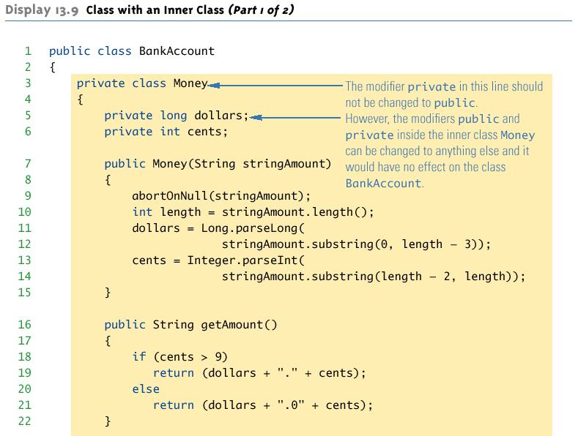
Contoh lain Inner Class

Slide 12
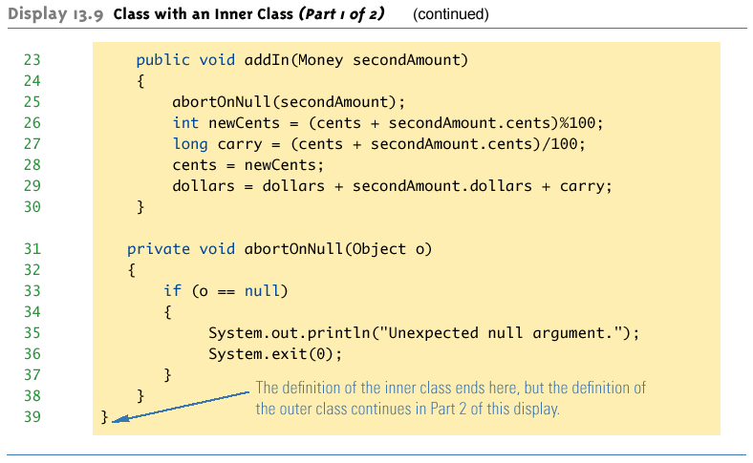
Contoh lain Inner Class (lanjutan)

Slide 13
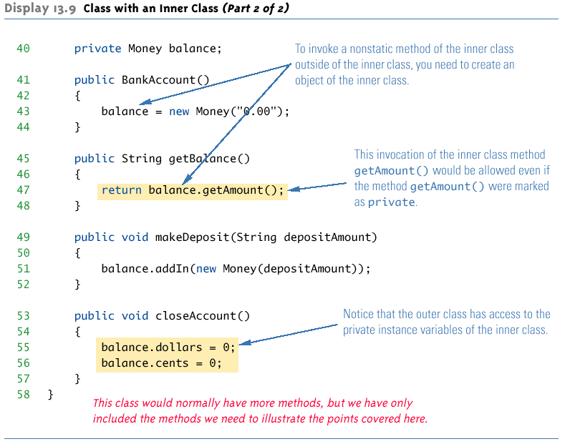
Contoh lain Inner Class (lanjutan)

Slide 14
Anonymous inner class
Anonymous inner class adalah cara mudah untuk pengkodean (biasanya sebuah metode tunggal)
  b.addActionListener(anonymous inner class);
Berikut adalah contoh anonymous inner class :
  new Superclass(args) { body }
  or
  new Interface() { body }
Perhatikan bahwa tidak ada nama kelas yang diberikan, namun hanya nama superclass atau interface
  Jika mempunyai nama, maka tidak disebut anonymous class
args adalah sebuah parameter dari konstruktor superclass (dan interface tidak mempunyai konstruktor)

Slide 15
Contoh anonymous inner class
ActionListener adalah interface yang disediakan Java untuk event button dan komponen lainnya.
Aturan syntax (dari slide sebelumnya) yaitu :
  new Interface () { body }
b.addActionListener (new ActionListener( ) {
public void actionPerformed (ActionEvent e) {
System.out.println (“Ouch!”);
} } ) ;
Sama seperti member class, anonymous inner class mempunyai akses penuh terhadap field dan metode yang ada didalam class.

Slide 16
Contoh Anonymous Inner Class
Public void aMethod(){
Thebutton.addActionListener(
new ActionListener(){
public void actionPerformed(ActionEvent e){
System.out.println(“Action Performed”);
}
}
);
}

Slide 17
Static – nested class
Syntax :
    static class StaticMember { … }
Disebut jg ‘static member class’ yang dapat mengakses hanya static variables dari outer class
Static member class bukan inner class sesungguhnya, namun class top-level yang dibuat di dalam class lain.
Static member classes are not too useful

Slide 18
Contoh Static Inner Class
class OuterClass {
static class InnerClass
{
int value=100;
  }
}

Slide 19
Bentuk Instansiasinya
public class TestOutterClass {
public static void main(String[] args)
{
OuterClass.InnerClass inner = new OuterClass.InnerClass();
inner.value=200;
}
}
Instansiasi objek dari static inner class dapat dilakukan langsung tanpa melewati objek dari outer classnya

Slide 20
Local class
local class adalah class yang didefinisikan di dalam sebuah metode atau konstruktor.
  Seperti deklarasi lokal lainnya, deklarasi class hanya berlaku didalam metode / konstruktor tersebut.
  Akan tetapi, objek dibuat dari local class dalam ‘escape’ dari class ketika dideklarasikan ke dalam variabel non local.
local class tidap dapat mengakses variable di dalam metode, kecuali dideklarasikan ‘final’.
  useless

Slide 21
Contoh Local Class
public class OuterClass {
String kalimat="Mencetak Nested Class";
public OuterClass()
{
class localClass1
{
void cetak()
{
System.out.println(kalimat);
}
}
new localClass1().cetak();
}
}
Local inner class dibuat dalam sebuah block program, boleh pada method atau konstruktor
Instansiasinya jg pada bagian block itu sendiri

Slide 22
Latihan Static Inner Class
public abstract class SepedaMotor {
String merk;
int gerigi=0;
interface interfaceSepedaMotor
{
void TambahGerigi();
void TurunkanGerigi();
}
static class SepedaMotorSport
extends SepedaMotor
implements interfaceSepedaMotor
{
public SepedaMotorSport(String merk)
{
this.merk=merk;this.gerigi=0;
}
public void TambahGerigi()
{
this.gerigi++;
System.out.println(this.merk +
" Pindah ke Gerigi "+this.gerigi);
}
public void TurunkanGerigi()
{
this.gerigi--;
System.out.println(this.merk +
" Pindah ke Gerigi "+this.gerigi);
}
}
}
#####################################
Jalankan program untuk hasil output :
YMH Pindah ke Gerigi 1
YMH Pindah ke Gerigi 0

Slide 23
Latihan Static Inner Class
public class UjiSepedaMotor {
public static void main(String[] args)
{
SepedaMotor.SepedaMotorSport kawasaki =
new SepedaMotor.SepedaMotorSport("Kawasaki");
kawasaki.TambahGerigi();
kawasaki.TambahGerigi();
}
}

Slide 24
Latihan Inner Class
public class Manusia {
String Nama;
static class Nasabah
extends Manusia
{
String NoRekening;
public Nasabah(String nama)
{
this.Nama=nama;
}
void setNoRek(String NoRek)
{
this.NoRekening=NoRek;
}
String getNoRek()
{
return this.NoRekening;
}
}
class Karyawan extends Nasabah
{
public Karyawan(String nama)
{
super(nama);
}
}
}
#####################################
Jalankan program untuk mendapatkan output :
“No rekening Haharo adalah 230921831”

Slide 25
Latihan Inner Class
public class UjiManusia {
public static void main(String[] args)
{
//Manusia.Nasabah aris = new Manusia.Nasabah("Aris");
Manusia.Karyawan andi = new Manusia().new Karyawan("Andi
Setiawan");
andi.setNoRek("099873");
System.out.println("No Rekening "+andi.Nama+" adalah " +
andi.getNoRek());
}
}

Slide 26
Latihan Local Class
public class Unggas {
String nama;
class Ayam
{
public Ayam(String paramnama)
{
nama=paramnama;
}
void memakan()
{
class cacing
{
String nama="";
public cacing(String nama)
{
this.nama=nama;
}
String getNama()
{
return nama;
}
}
cacing cacingpita =
new cacing("Cacing Pita");
System.out.println(nama+
" Memakan "+cacingpita.getNama());
}
}
}

Slide 27
Latihan Anonymous Class
import java.awt.Rectangle;
import java.awt.event.*;
import javax.swing.*;
public class Anonymous {
public Anonymous()
{
JFrame frame = new JFrame("Lat1");
frame.setBounds(new Rectangle(0,0,200,100));
frame.setLayout(null);
frame.setVisible(true);
JButton btn =new JButton("Ok");
btn.setBounds(new Rectangle(50,10,100,50));
frame.add(btn);
btn.addActionListener(new ActionListener()
{
public void actionPerformed(ActionEvent e)
{
JOptionPane.showMessageDialog(null,
"Test Anonymous Inner Class");
}
});
}
}
Anonymous Inner Class

Slide 28
Rangkuman
Member class
  Class pada umumnya, hanya dideklarasikan di dalam class lain.
  Mempunyai akses ke dalam variable dari class
Anonymous classes
  Berguna untuk listener pada suatu event
  Mempunyai akses ke dalam variable dari class
Static member classes
  Didefinisikan di dalam class, namun bertindak layaknya outer class.
Local classes
  Didefinisikan di dalam metode atau konstruktor
  Dapat mengakses variable yang dideklarasikan ‘final’ di class tsb

